Slide 1


UBND QUẬN LONG BIÊN
TRƯỜNG MẦM NON GIANG BIÊN
LĨNH VỰC PHÁT TRIỀN NGÔN NGỮ
HOẠT ĐỘNG: LÀM QUEN VĂN HỌC
Đề tài: Đồng dao “Thằng Bờm”

Slide 2

ĐỒNG DAO: THẰNG BỜM

Slide 3

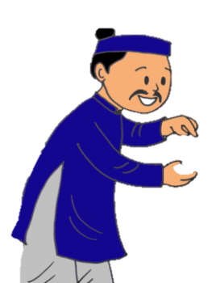
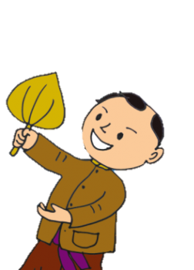
Trong bài đồng dao thằng bờm có ai?
Phú ông
Bờm

Slide 4

Bạn nào giỏi cho Bờm biết như thế nào là “Đồng dao”?
Đồng dao là thơ ca dân gian truyền miệng của trẻ em Việt Nam được truyền từ thế hệ này qua thế hệ khác.

Slide 5

Bài đồng dao “Thằng Bờm” nói về điều gì?
Cuộc trao đổi giữa Phú Ông và Thằng Bờm

Slide 6
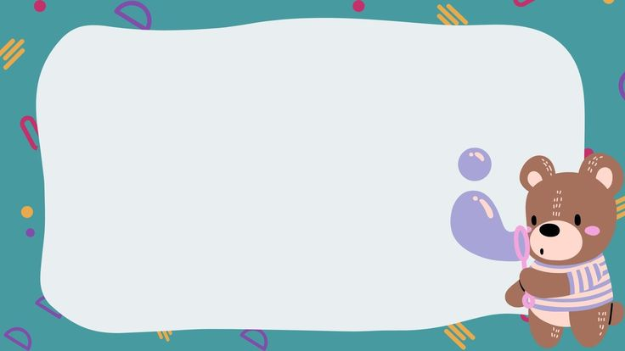
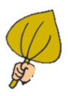
Bờm có gì mà Phú ông muốn trao đổi nhỉ?

Slide 7

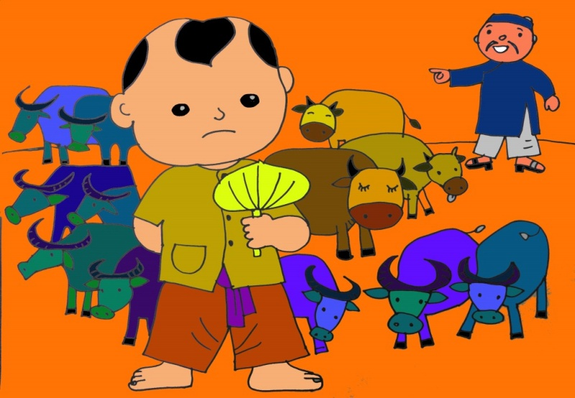
Phú Ông đã dùng gì để đổi lấy chiếc quạt mo của Bờm?
Thằng bờm có cái quạt mo
Phú ông xin đổi ba bò, chín trâu
Bờm có đồng ý không?

Slide 8

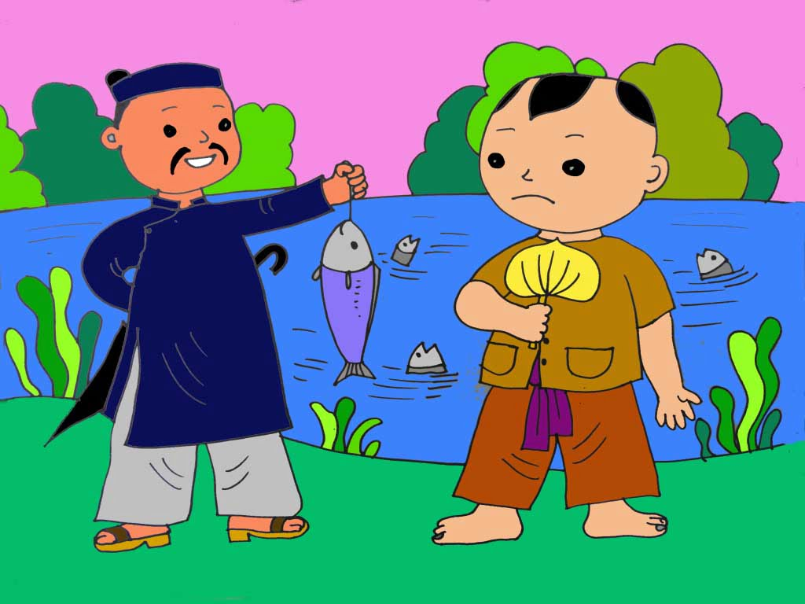
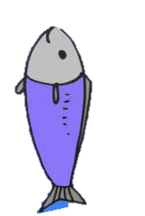
Bờm rằng bờm chẳng lấy trâu Phú ông xin đổi ao sâu cá mè
Phú Ông đã dùng gì để đổi lấy chiếc quạt mo của Bờm?
Bờm có đồng ý không?

Slide 9

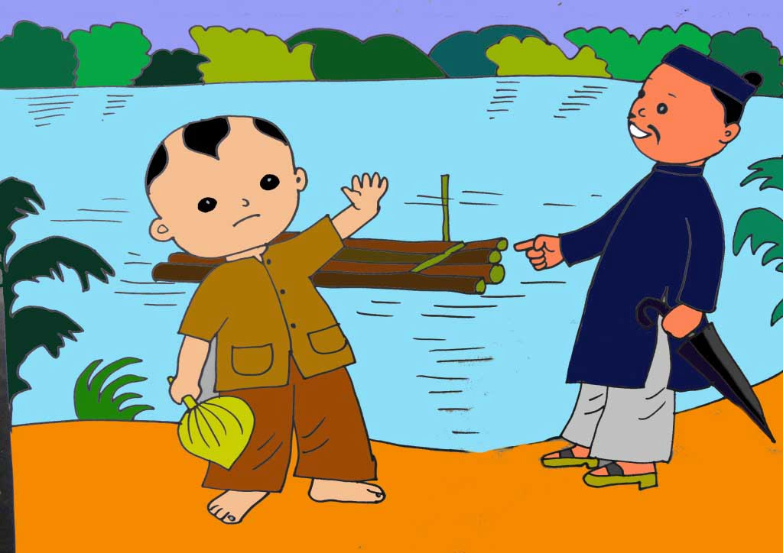
Bờm rằng bờm chẳng lấy mè Phú ông xin đổi một bè gỗ lim
Phú Ông đã dùng gì để đổi lấy chiếc quạt mo của Bờm?
Bờm có đồng ý không?

Slide 10

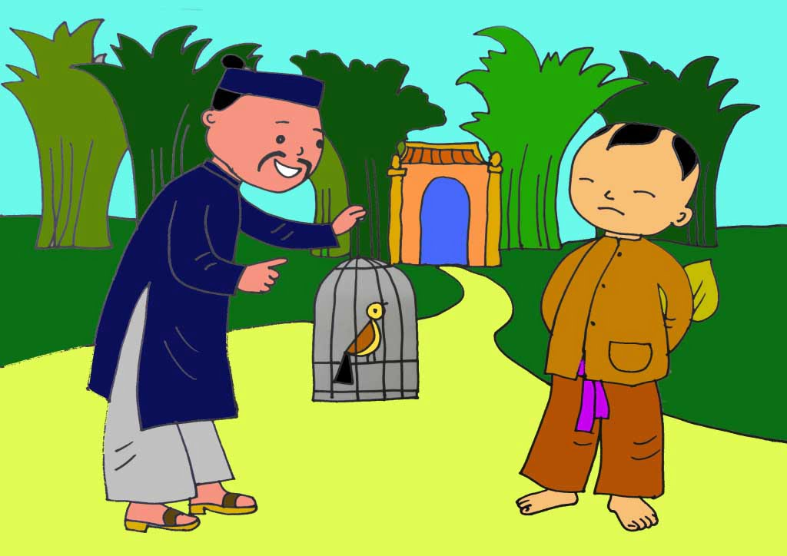
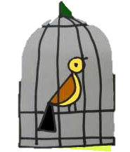
Bờm rằng bờm chẳng lấy lim Phú ông xin đổi con chim đồi mồi
Phú Ông đã dùng gì để đổi lấy chiếc quạt mo của Bờm?
Bờm có đồng ý không?

Slide 11

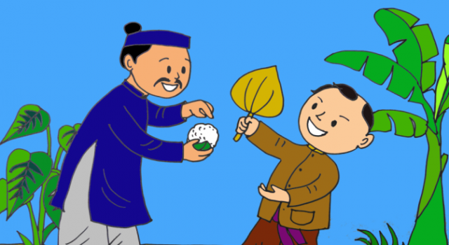
Bờm rằng bờm chẳng lấy mồi Phú ông xin đổi nằm xôi, bờm cười
Phú Ông đã dùng gì để đổi lấy chiếc quạt mo của Bờm?
Bờm có đồng ý không?

Slide 12

Phú Ông đã dùng những gì để đổi lấy chiếc quạt mo của Bờm?
Ba bò, chín trâu

Slide 13
Ao sâu cá mè

Slide 14
Một bè gỗ lim

Slide 15
Con chim đồi mồi

Slide 16
Nắm xôi

Slide 17
Cuối cùng Bờm đã đổi chiếc quạt mo cho Phú Ông để lấy cái gì?

Slide 18
Bài đồng dao “Thằng Bờm” nói về cuộc trao đổi của Thằng Bờm và Phú Ông. Phú Ông rất thích chiếc quạt mo của Bờm và đã dùng: Ba bò chín trâu, ao sâu cá mè, một bè gỗ lim, com chim đồi mồi, để đổi lấy chiếc quạt mo nhưng Bờm đã không đồng ý và Bờm chỉ đồng ý đổi lấy nắm xôi thôi.

Slide 19

Bờm là người như thế nào?
Bờm là người thật thà, không tham lam

Slide 20
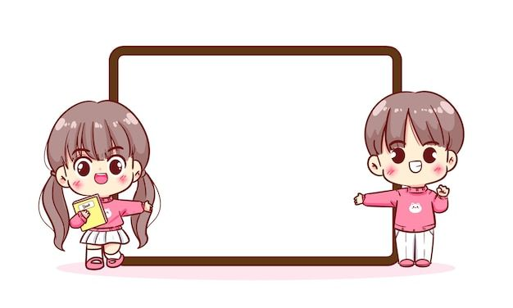
Bờm trong bài đồng dao là một cậu bé rất lém lỉnh, bởi chỉ có một chiếc quạt mo thôi nhưng buộc Phú Ông phải năn nỉ, dùng những tài sản quý giá để đánh đổi, tuy nhiên Bờm không tham lam, Bờm thật thà chỉ đổi chiếc quạt mo nhỏ bé của mình với nắm xôi chứ không lấy những tài sản quý giá của Phú Ông. Qua bài đồng dao các bạn nên học tập Bờm, chúng mình nên thật thà và không nên tham lam.

Slide 21

TRẺ ĐỌC ĐỒNG DAO: THẰNG BỜM

Slide 22


TRẺ ĐỌC RAP:
THẰNG BỜM

